Slide 1
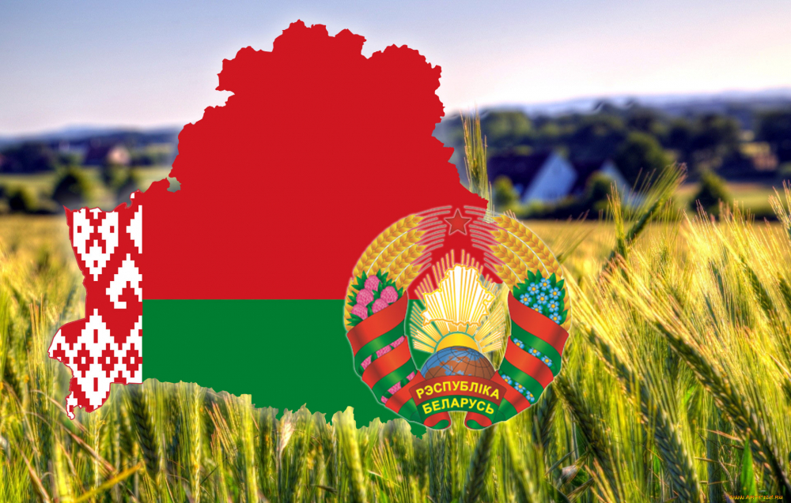
По родной Беларуси

Slide 2
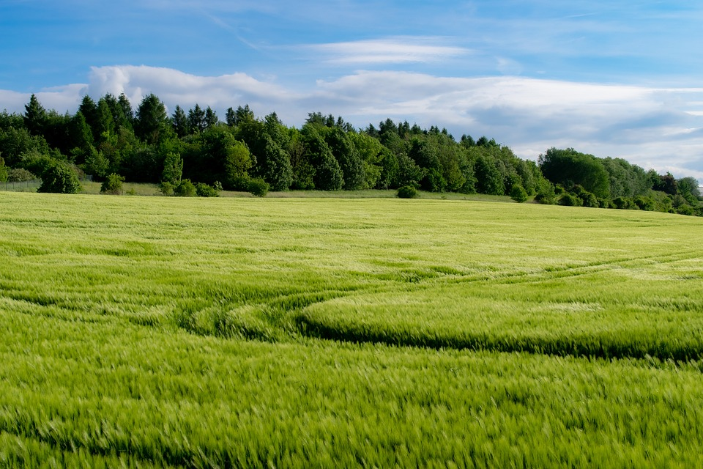
1) Полное название нашего государства.
Республика Беларусь

Slide 3
2) Столица Беларуси
Минск

Slide 4
3) На сколько областей делится Беларусь?
Шесть: Минская, Гродненская, Брестская, Гомельская, Могилевская, Витебская

Slide 5
4) Второй по величине город Беларуси
Гомель

Slide 6
5) Этот город носит женское имя
Лида

Slide 7
6) Самая длинная река в Беларуси
Днепр

Slide 8
7) Какая река протекает в Гродно?
Неман

Slide 9
8) В этом городе ткали знаменитые пояса
Слуцк

Slide 10
9) Самое большое озеро Беларуси
Нарочь

Slide 11
10) С какими государствами граничит Беларусь?
Россия, Польша, Украина, Литва, Латвия

Slide 12
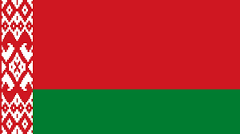

Slide 13
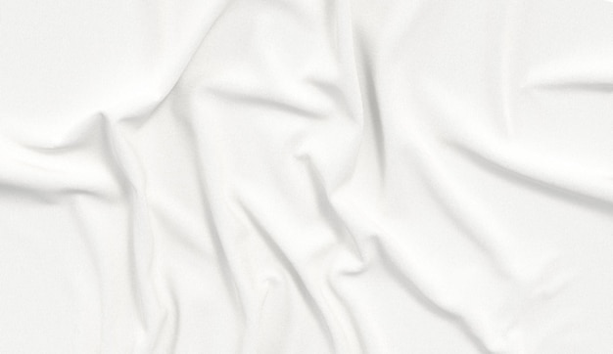
Цвет свободы, нравственной чистоты и мудрости

Slide 14
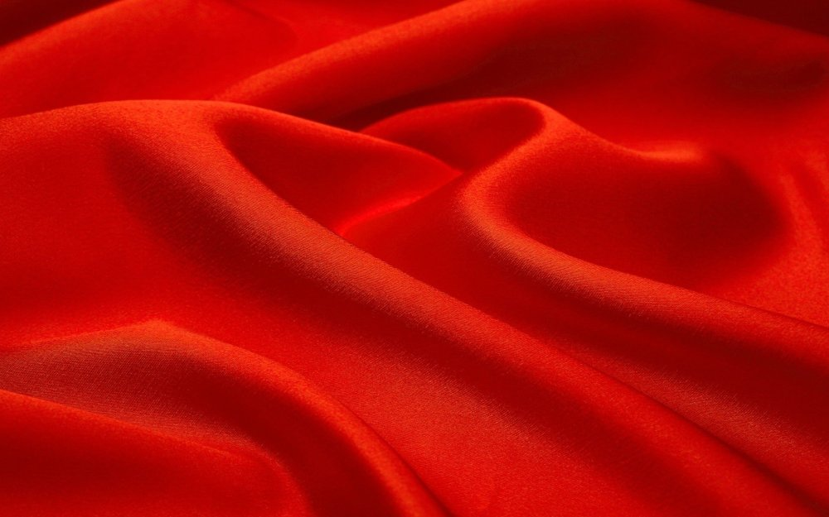
Цвет знамён Красной Армии и белорусских партизанских бригад; цвет Солнца; символ кровных уз, братства, высокого предназначения судьбы, победы, счастливой жизни.

Slide 15
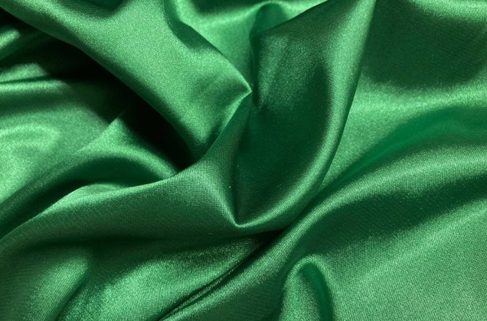
Символ надежды, весны и возрождения; цвет природы, урожайных полей, лугов и лесов; цвет добра, роста, развития, благополучия и мира.

Slide 16


Slide 17
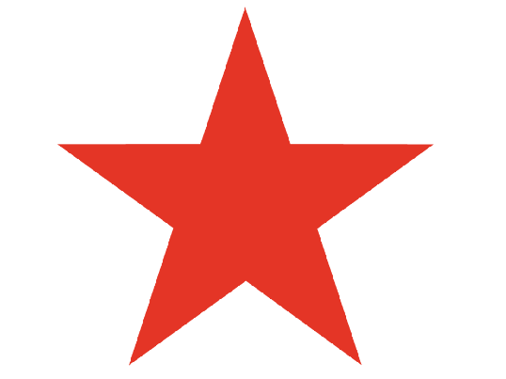
Красная пятиконечная звезда
Символ человека и человечества, знак мужества и высоких помыслов

Slide 18
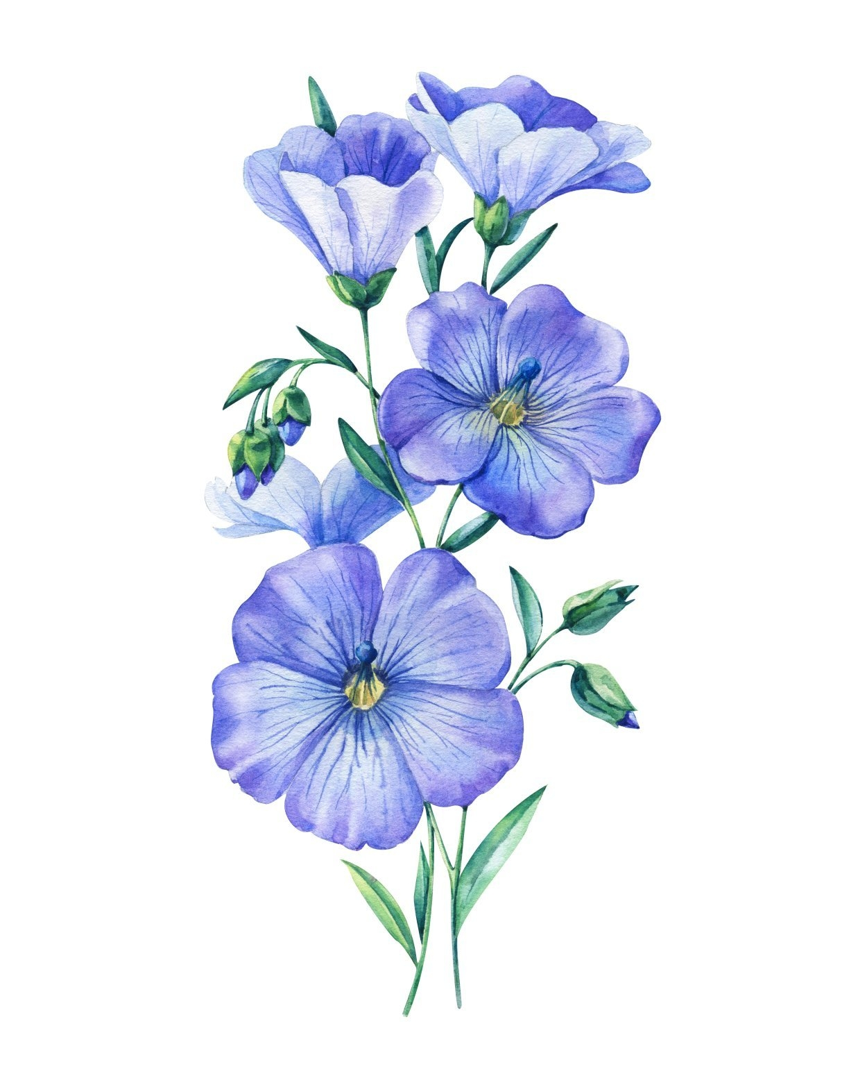
Лён
Символ преобразующей мощи труда, знак добра и достатка

Slide 19
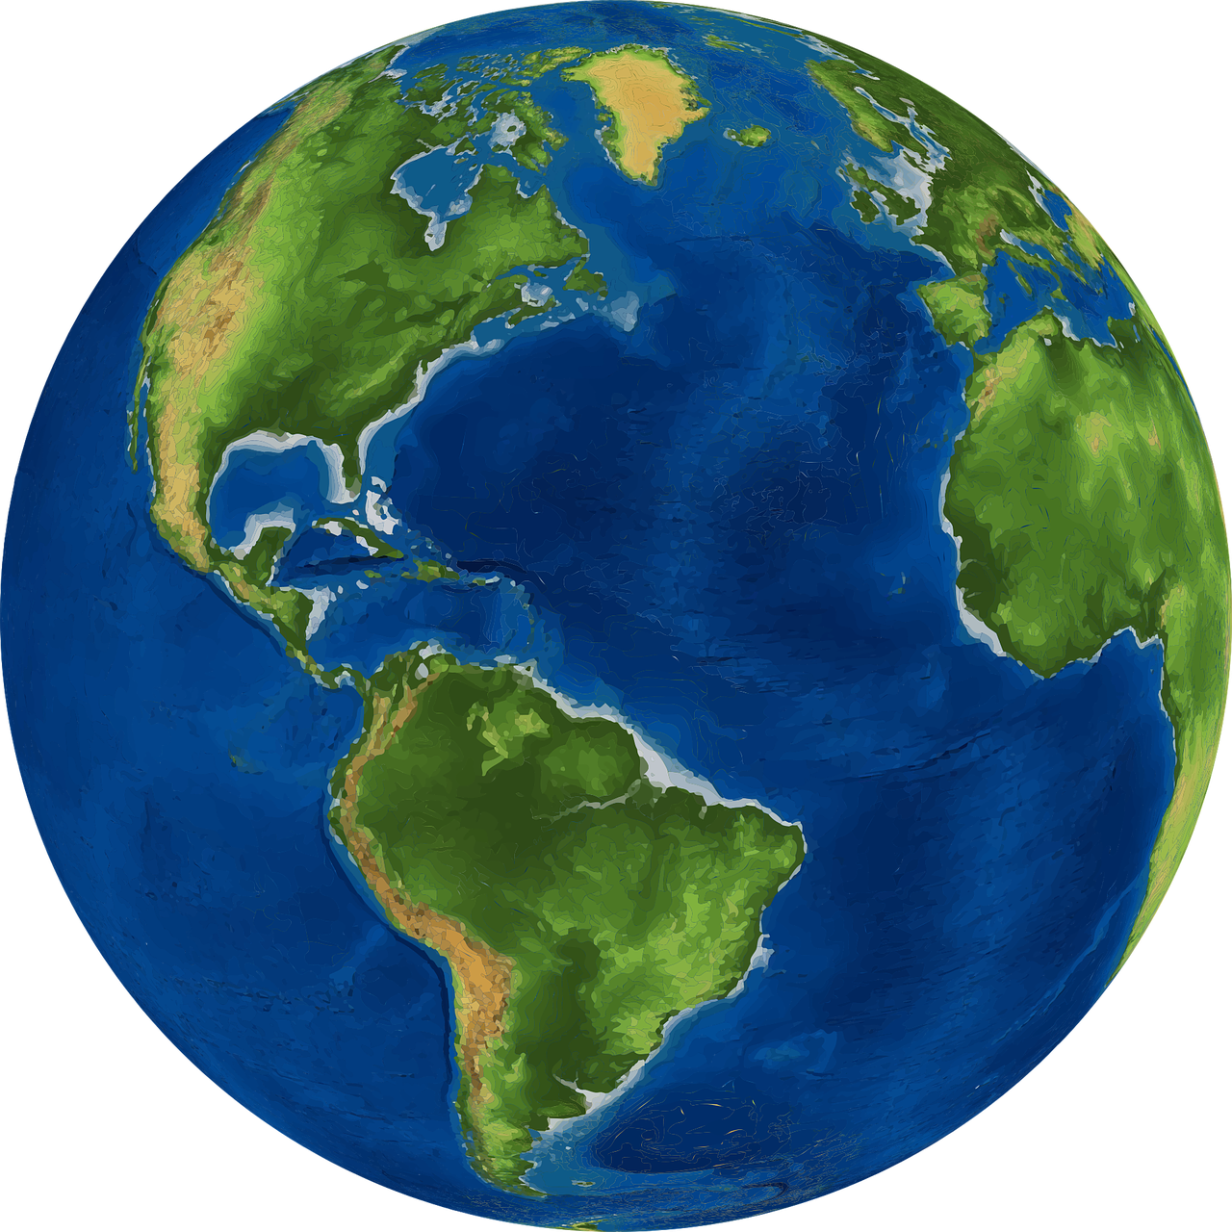
Земной шар
Символ того, что Республика Беларусь воспринимает все народы Земли как друзей и равноправных партнёров

Slide 20
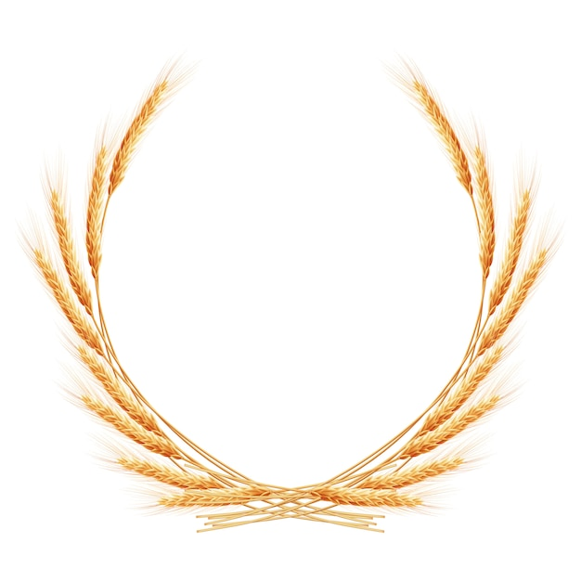
Венок из колосьев
Символ памяти и нерасторжимой связи современников с предками

Slide 21
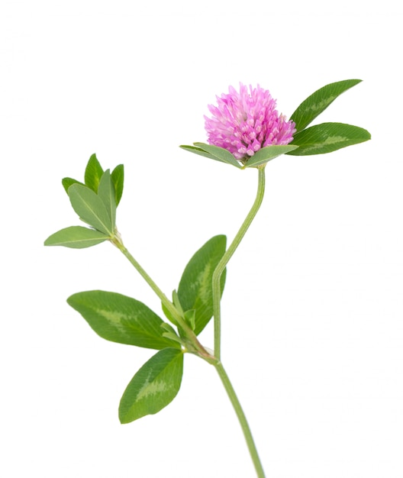
Клевер
Символ связи с созидательным миром животных

Slide 22
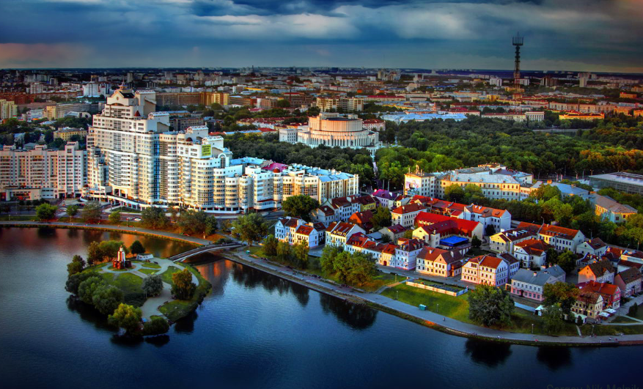
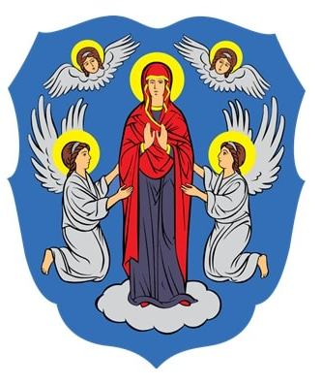

Slide 23
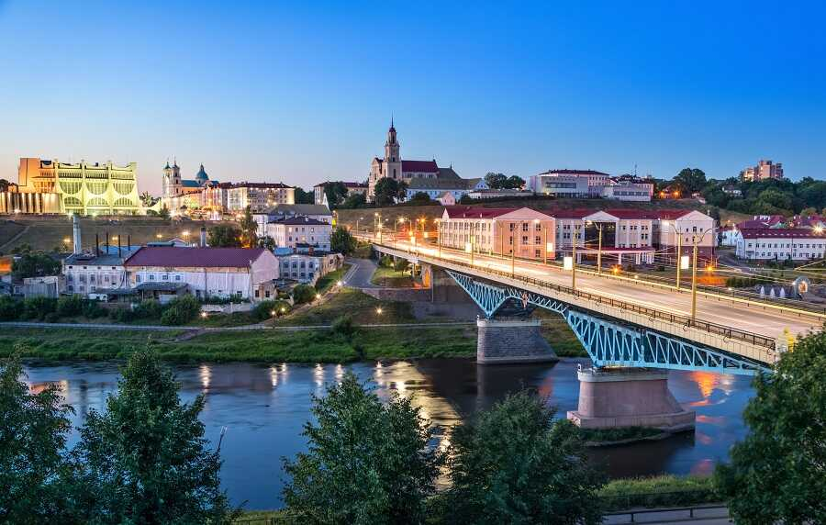
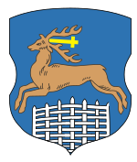

Slide 24
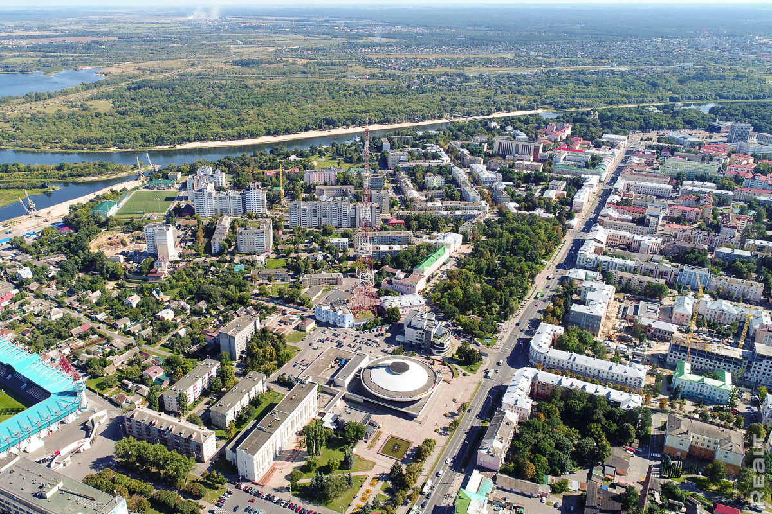
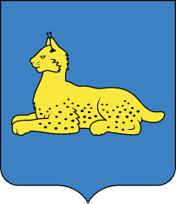

Slide 25
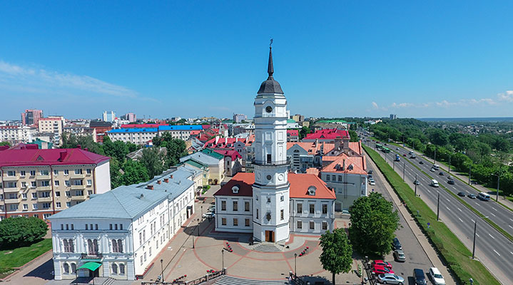
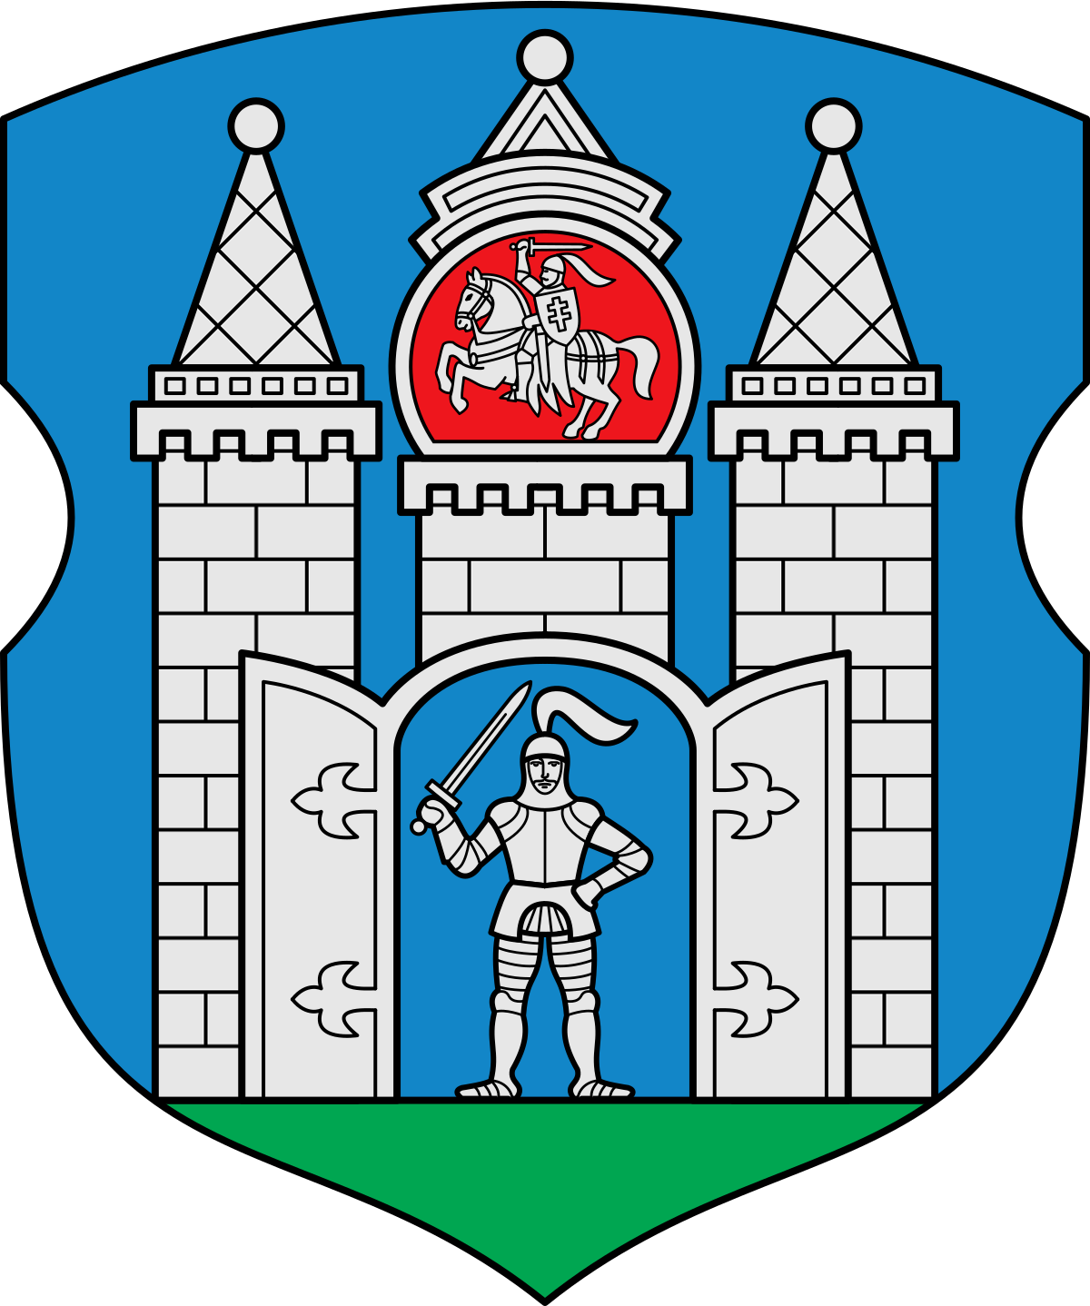

Slide 26
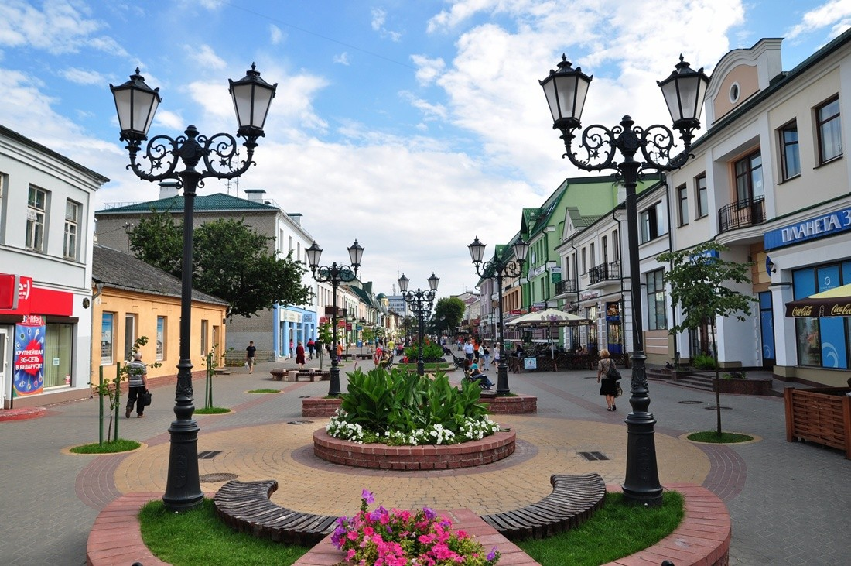


Slide 27
